Slide 1
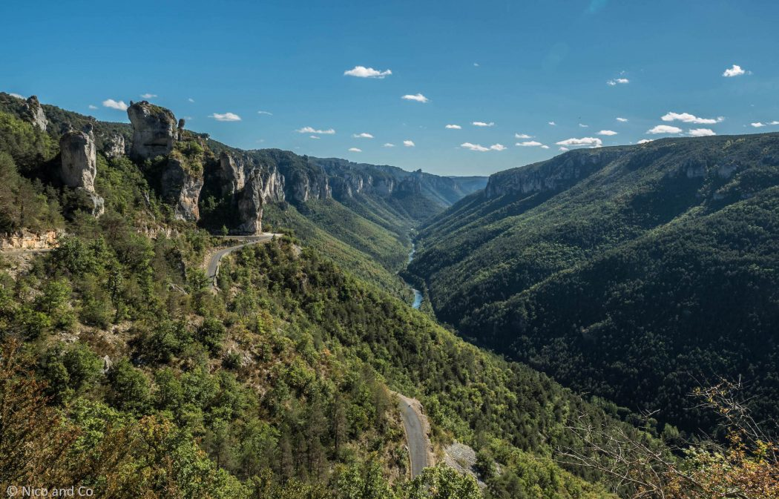
Lorient Vous Présente Les Gorges Du Tarn Par Le Haut
Les Gorges du Tarn

Slide 2
Le Tarn prend sa source sur le mont Lozère et c'est immédiatement à la sortie de ce massif montagneux granitique que la rivière aborde les plateaux des grands Causses. La traversée de cette zone calcaire se fait par un canyon profond de 400 à 600 m que la rivière a creusé au fil du temps entre Quézac et Le Rozier (Lozère) sur une longueur de 53 km.

Slide 3
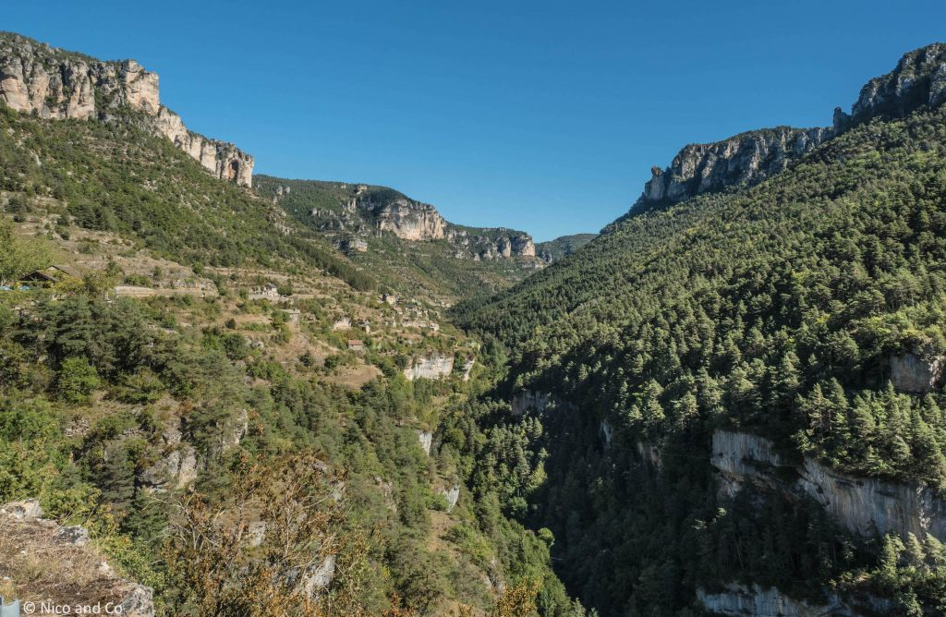
Les Gorges du Tarn : par le haut

Slide 4
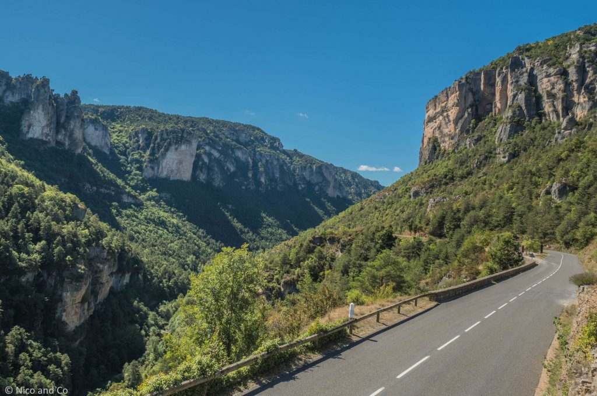

Slide 5
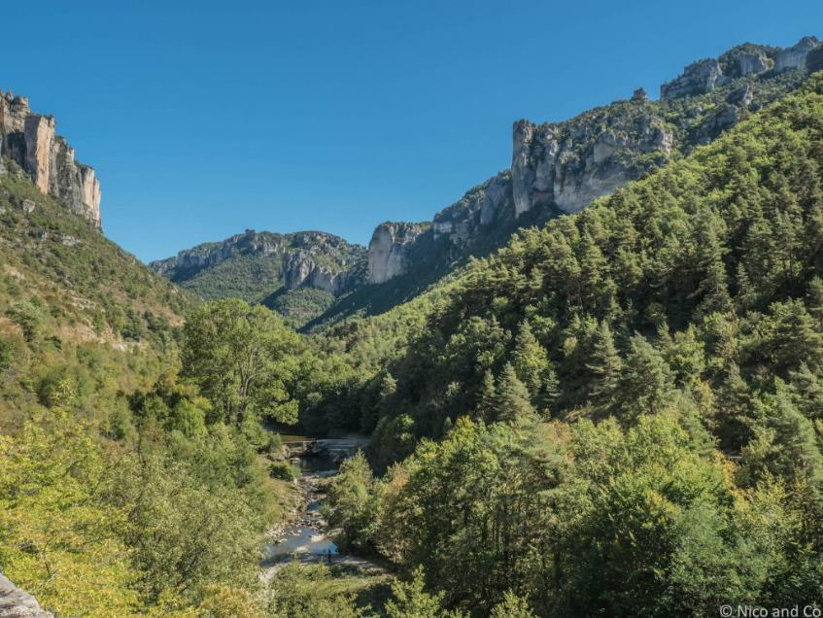

Slide 6
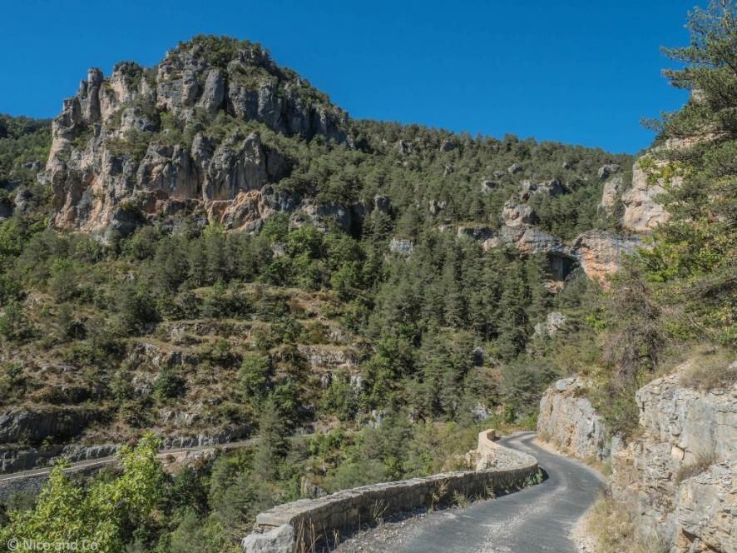

Slide 7
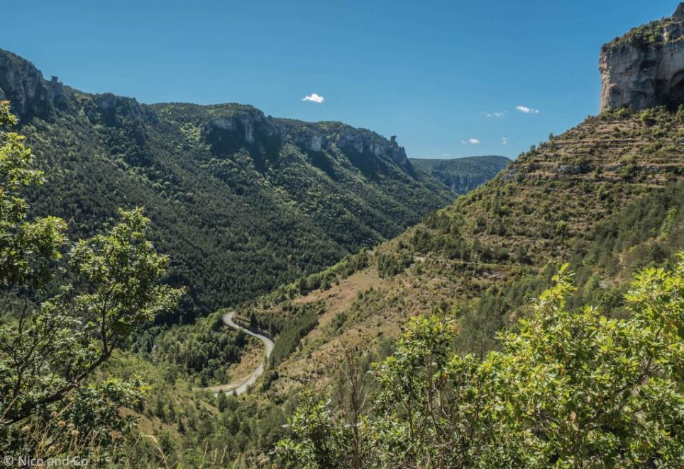

Slide 8
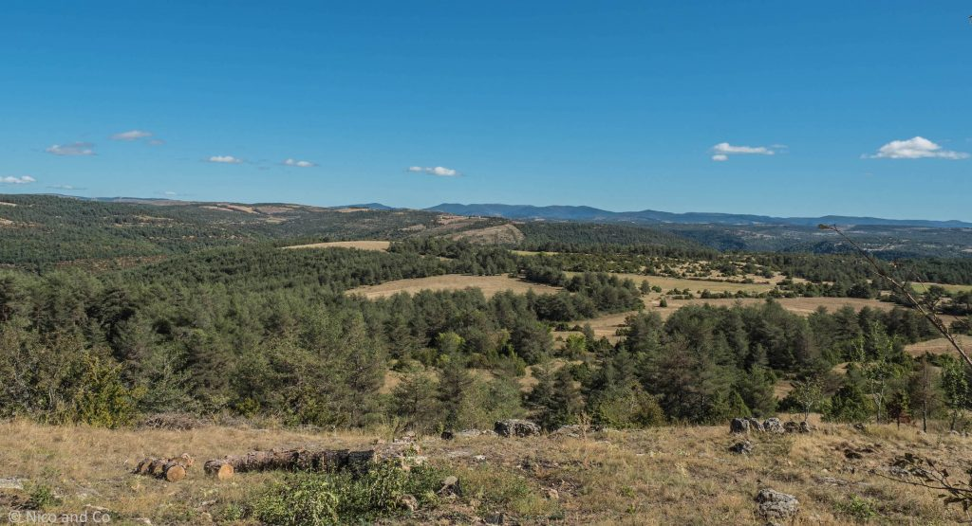

Slide 9
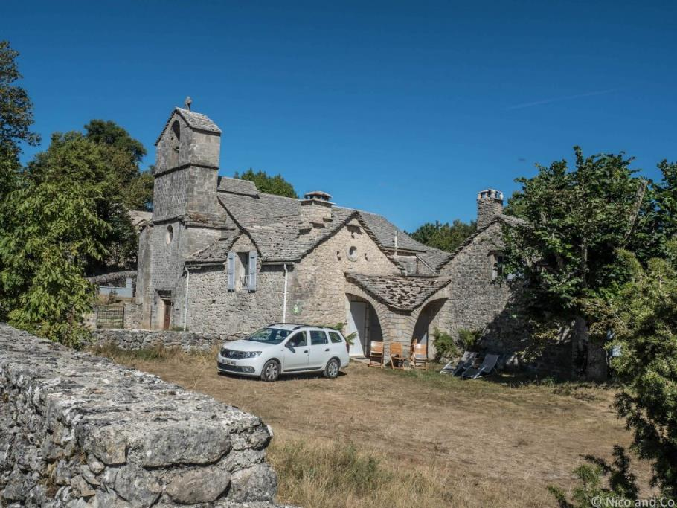

Slide 10
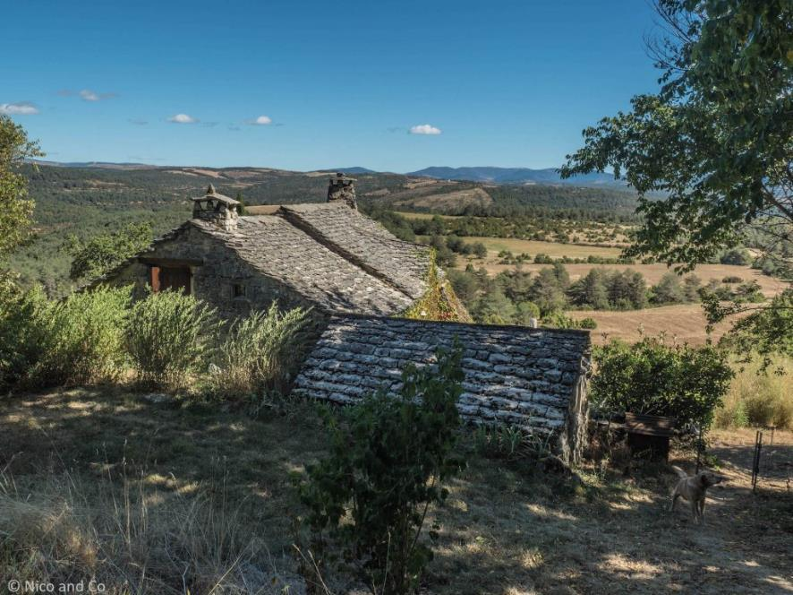

Slide 11
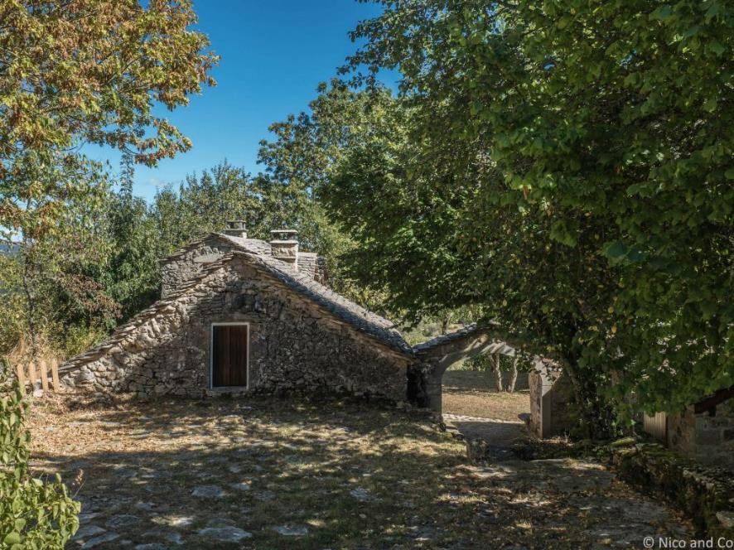

Slide 12
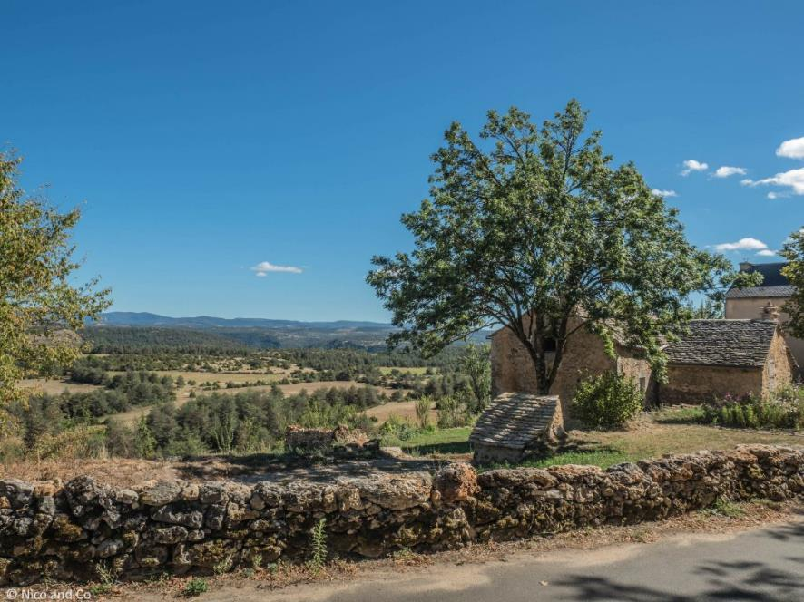

Slide 13
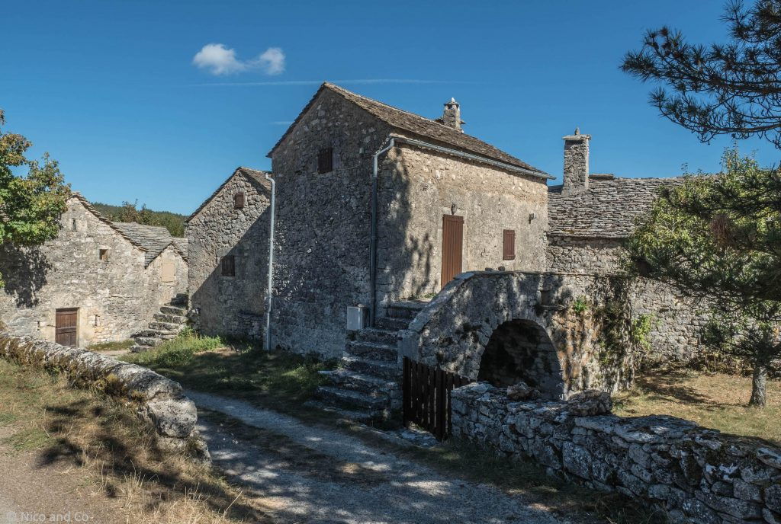

Slide 14
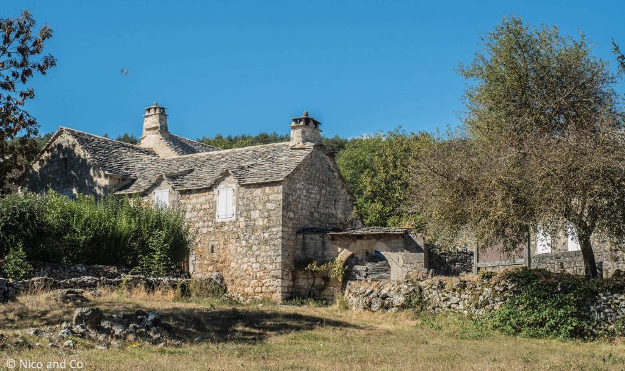

Slide 15
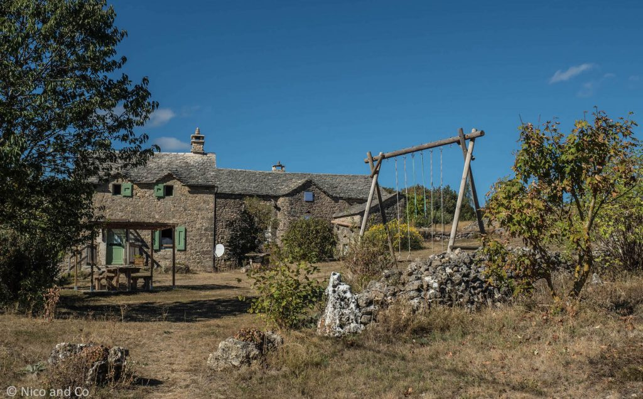

Slide 16
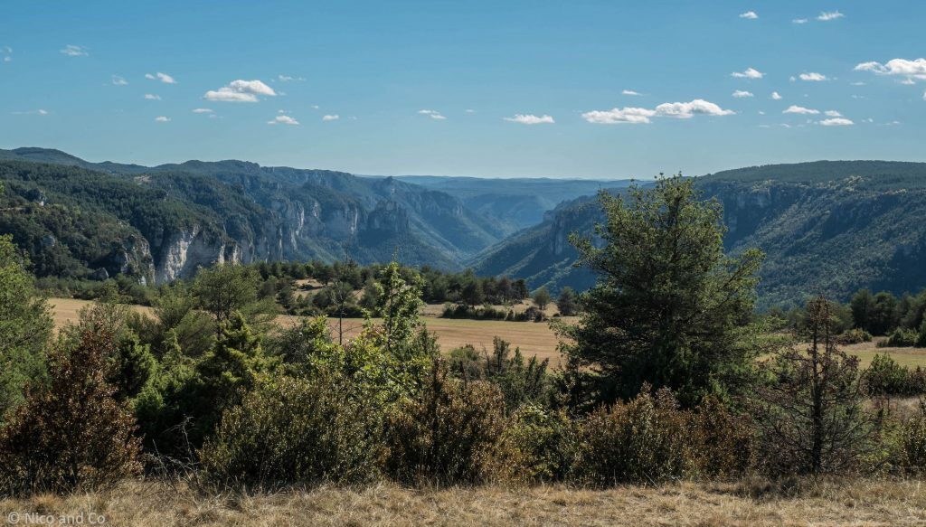

Slide 17


Slide 18
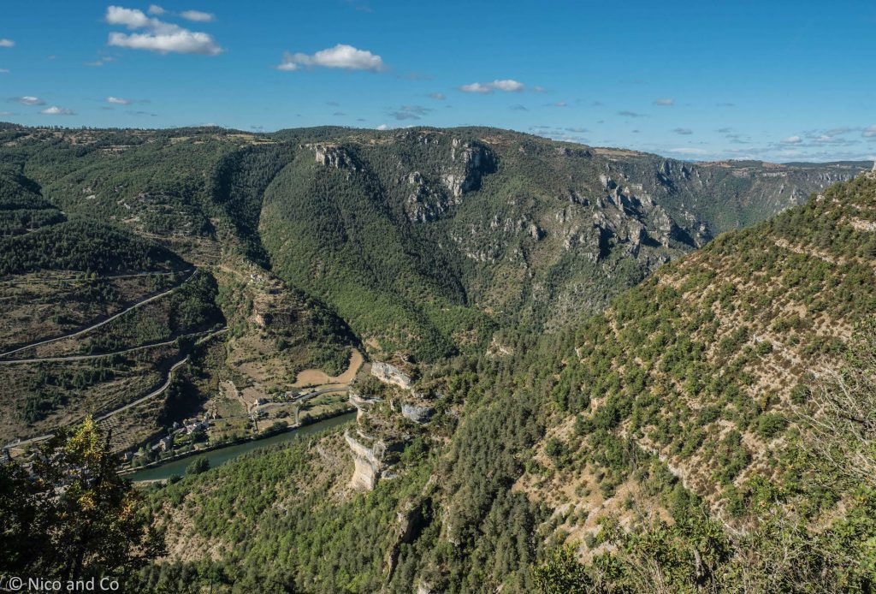

Slide 19
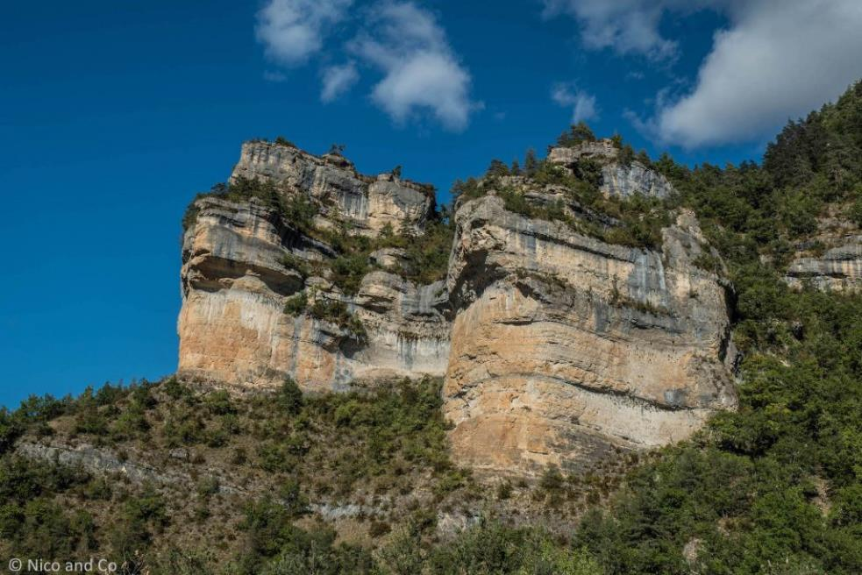

Slide 20
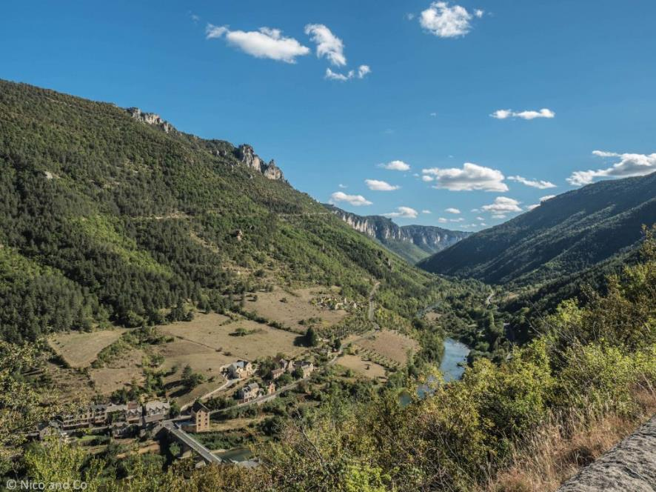

Slide 21
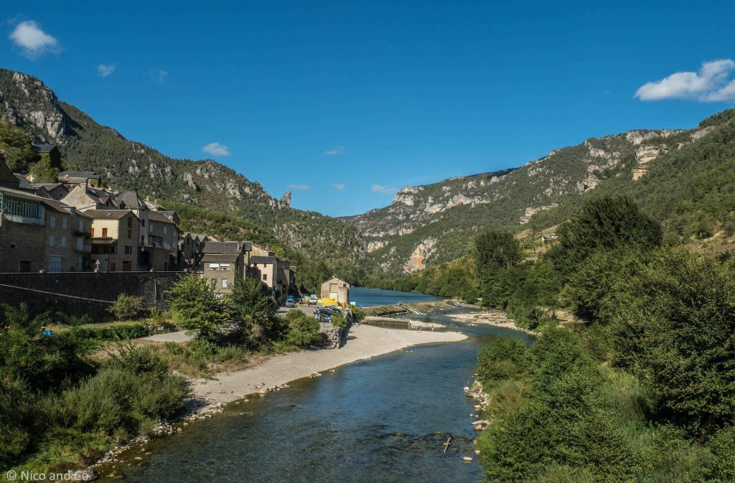
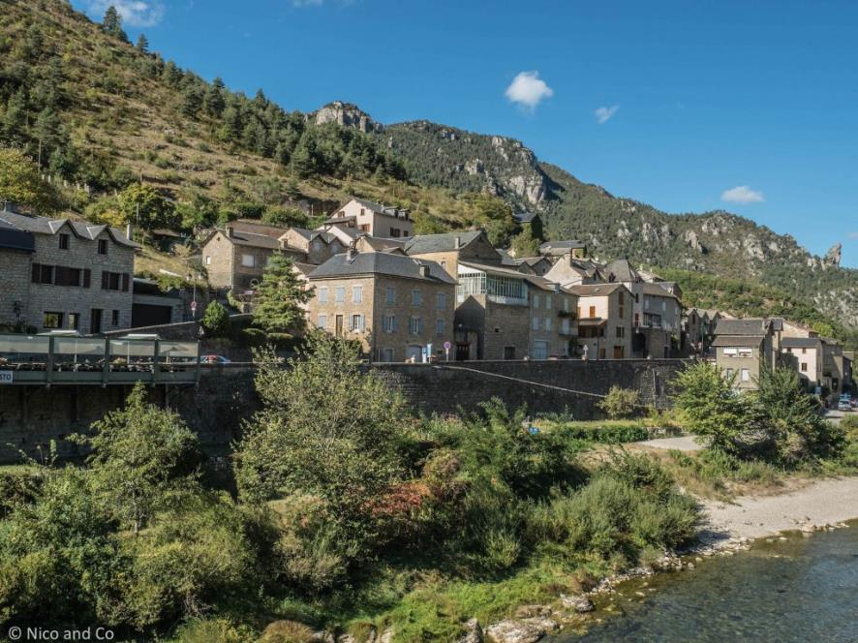

Slide 22
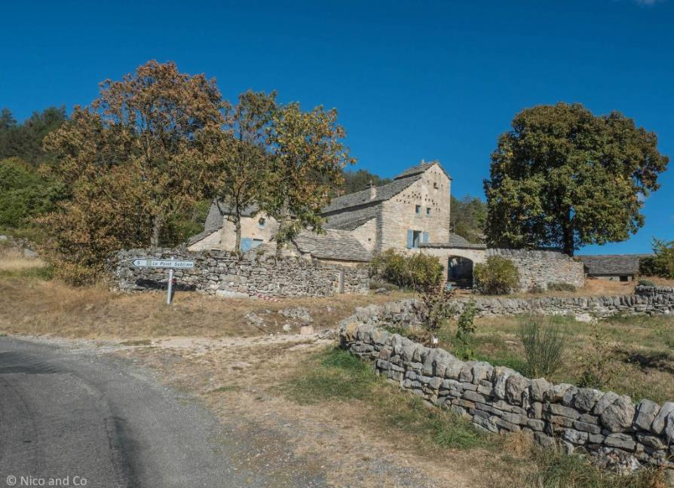

Slide 23
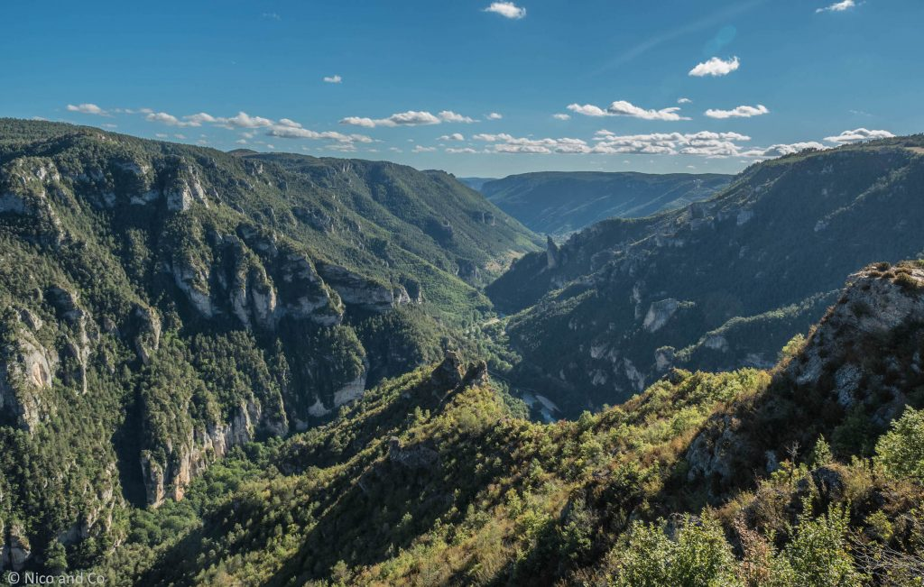

Slide 24
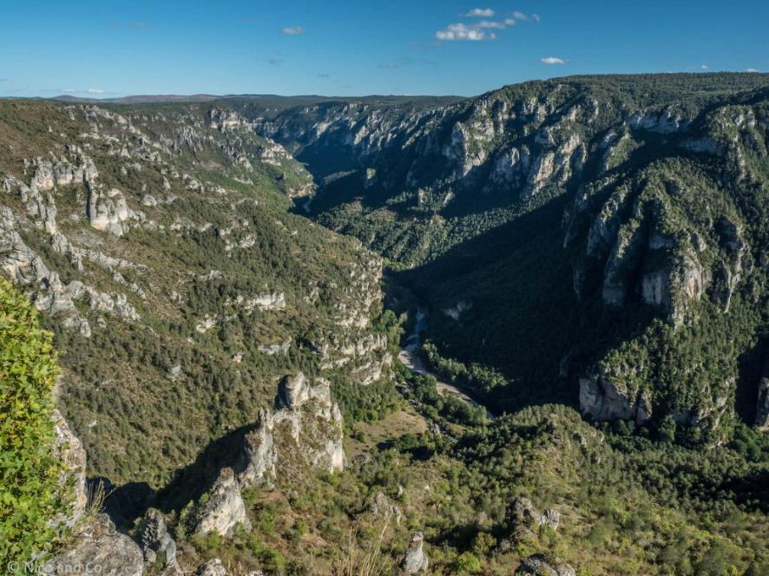

Slide 25
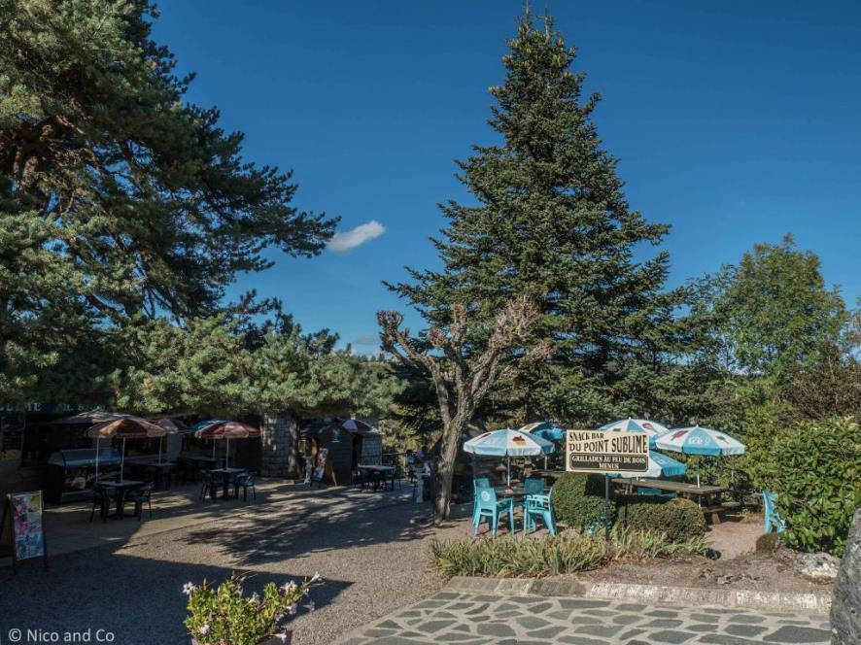

Slide 26
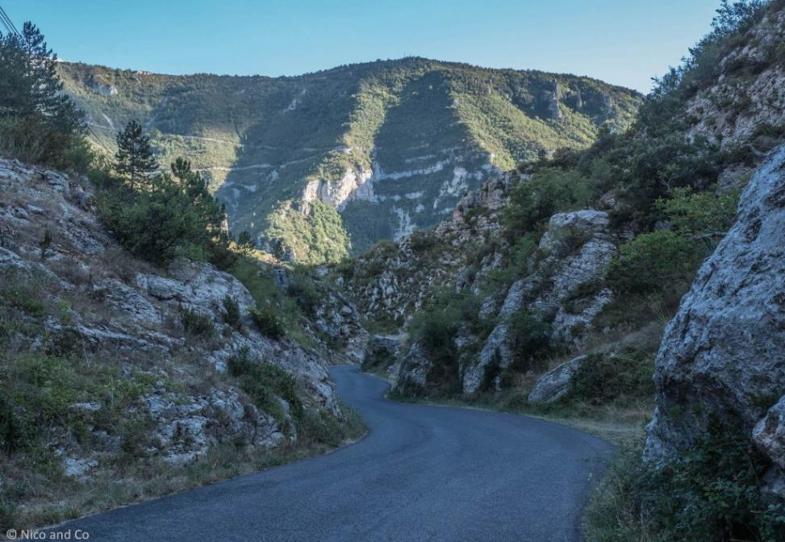

Slide 27
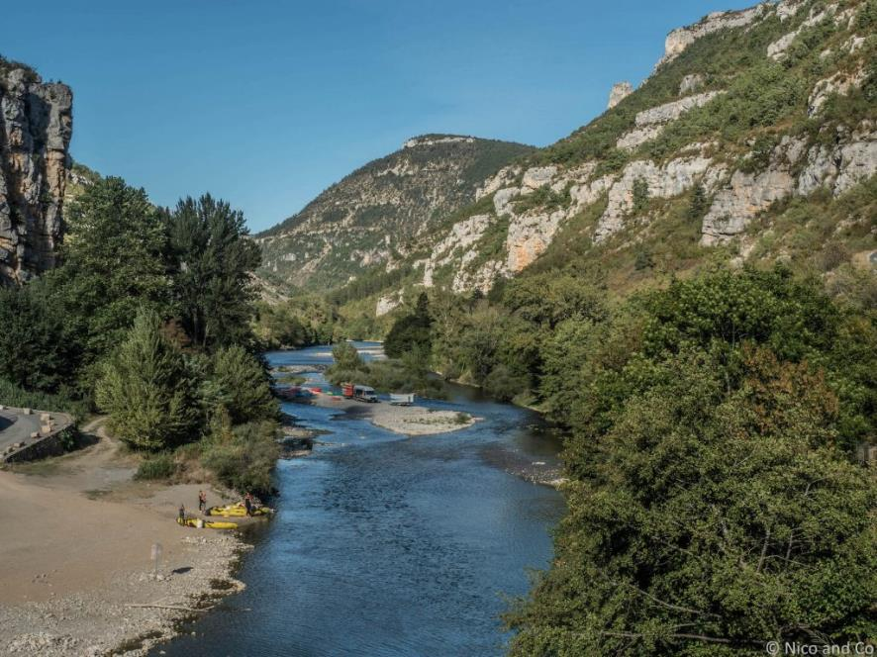

Slide 28
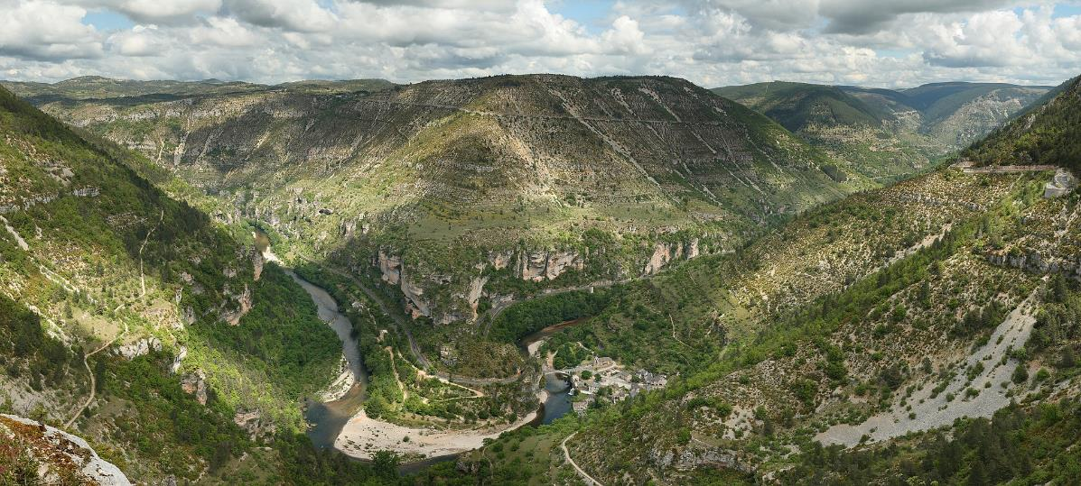
Vue sur le cirque des Pougnadoires et le village de Saint-Chély-du-Tarn, dans les Gorges du Tarn, depuis le cirque de Saint-Chély. Cette photo représente la route D 907bis qui longe le Tarn tout le long des gorges. Cette image est une mosaïque de 14 photos prises à 43 mm, f/8.0, 1/250s et ISO 100. L'assemblage a été réalisé avec Hugin et Enblend. Le champ de vision hozirontal résultant est de 118°.

Slide 29
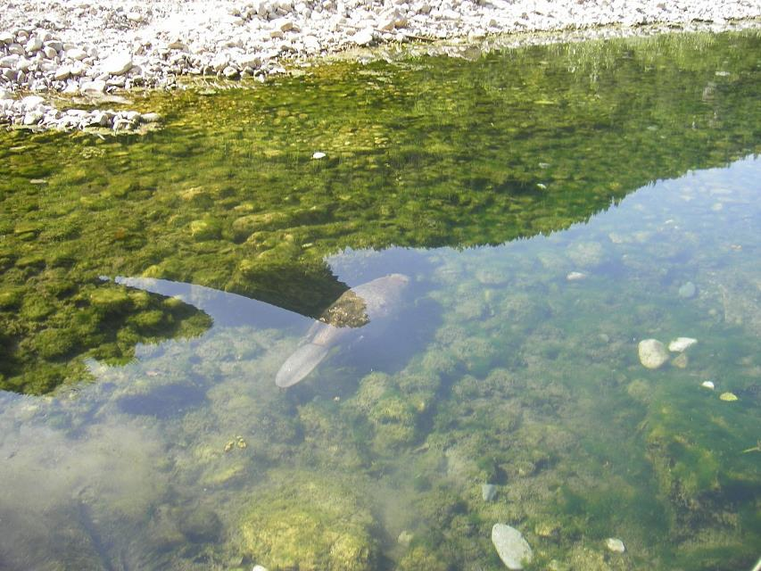
Lorient Vous A Présenté Les Gorges Du Tarn De Haut
Les Images Et Le son Du Net
Daniel
Castor nageant dans les eaux du Tarn.

